Slide 1
웹프로그래밍 팀 프로젝트
Forge the Project
중간발표
17조 박성흠 김윤기 문윤기

Slide 2


Forge the Project
Forge: 구축하다 (동사)
여러분의 프로젝트를 ‘구축’ 하는데 도움을 드리겠습니다.

Slide 3
개요
프로그래머와 기획자를 위한 커뮤니티
프로젝트 인원 모집 및 일정관리 지원
아이디어가 있는 사람에게는 도움을!
무언가 해보고 싶은 사람에게는 아이디어를!

Slide 4
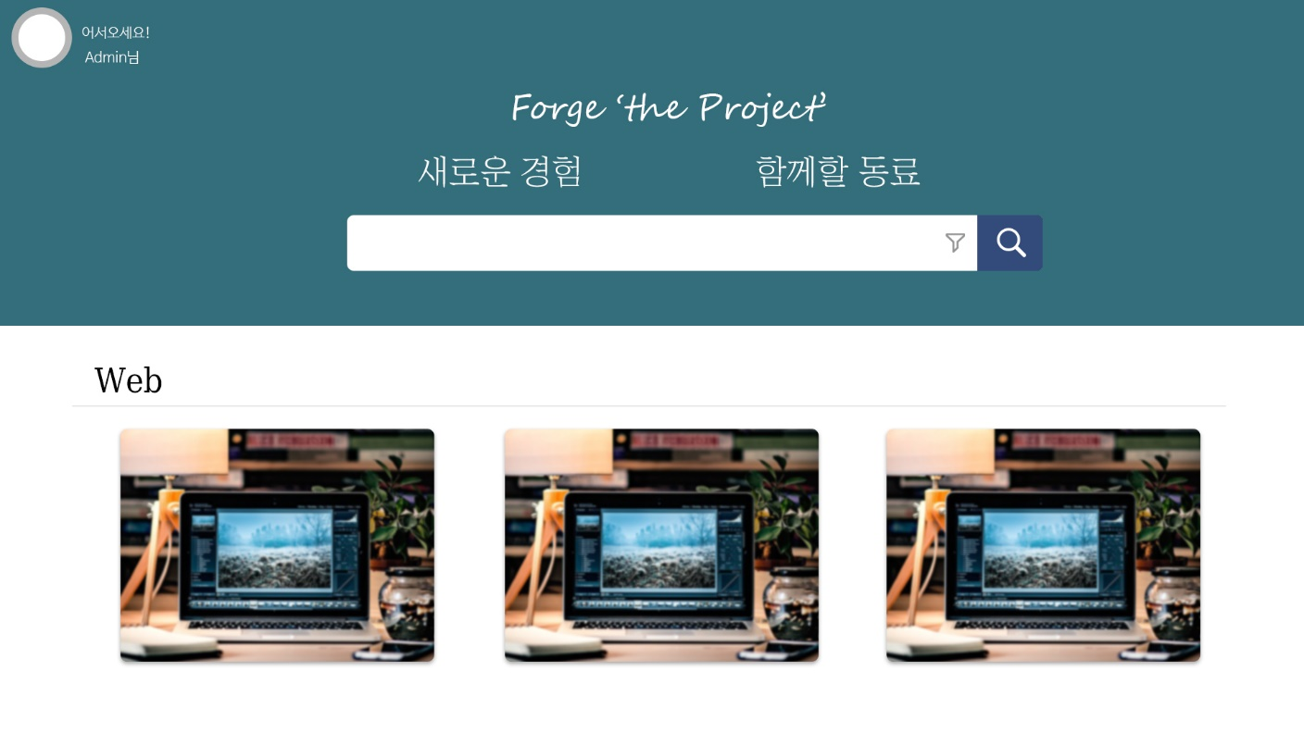
디자인 & 레이아웃
메인 페이지 디자인

Slide 5
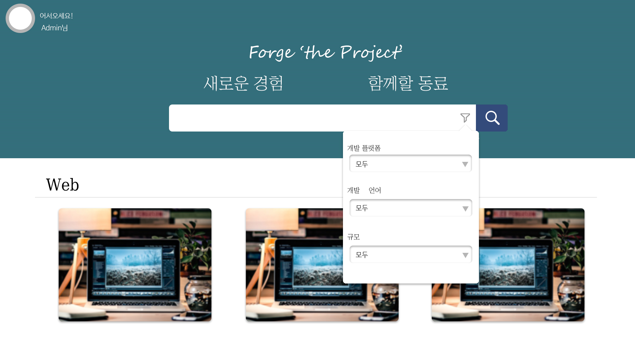
디자인 & 레이아웃
플랫폼, 언어, 규모, 분야별로 검색 가능

Slide 6
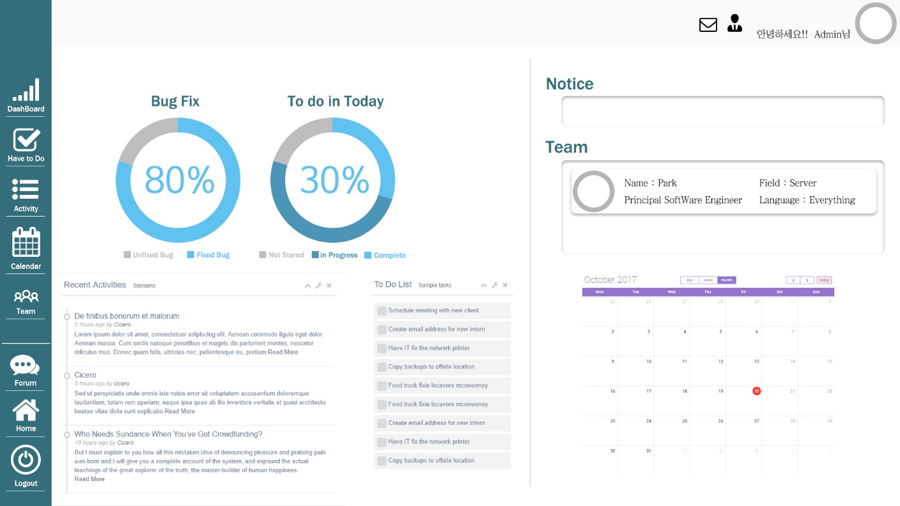
디자인 & 레이아웃
프로젝트 세부 페이지
진척도, 일정, 공지, TODO카드 등을 한눈에 볼 수 있음

Slide 7


기반
프론트엔드
HTML5 CSS Javascript, jQuery

Slide 8



기반
백엔드
Ubuntu Django SQLite

Slide 9
파트 분담
프론트 엔드, 백 엔드로 구분해서 분담 및 협업 할 예정
프론트 엔드: 김윤기 문윤기
백 엔드: 박성흠

Slide 10
일정
1주차 (9/7 ~ 9/13) – 1차 모임
2, 3주차 (9/14 ~ 9/27) – 아이디어 창출
4, 5주차 (9/28 ~ 10/11) – 사전조사 (필요 기술 포함)
6, 7주차 (10/12 ~ 10/25) – 역할 분담 및 발표 준비

Slide 11
일정
8주차 (10/26 ~ 11/3) – 각 부분 프로토타입 제작
9주차 (11/6 ~ 11/10) – 레이아웃 작성
10주차 (11/13 ~ 11/17) – 메뉴 구현
11주차 (11/20 ~ 11/24) – 기능 구현
12주차 (11/27 ~ 12/1) – 스타일 지정
13주차 (12/4 ~ 12/8) - 검토
14주차 (12/11 ~ 12/15) - 발표

